Slide 1
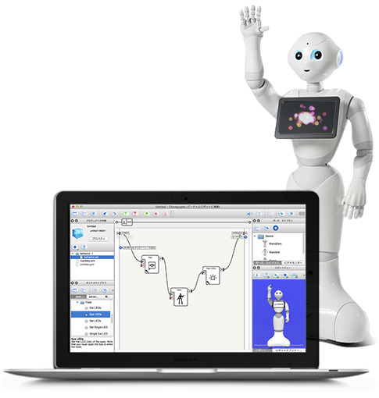
Atelier Akihabara
ワークショップ 番外編
Pepper x TensorFlow
アトリエ秋葉原 Presents.

Slide 2
このワークショップについて
免責事項
ワークショップ番外編は
アトリエのスタッフが作成したものであり
ソフトバンク公式のものではないことを
ご承知ください。

Slide 3
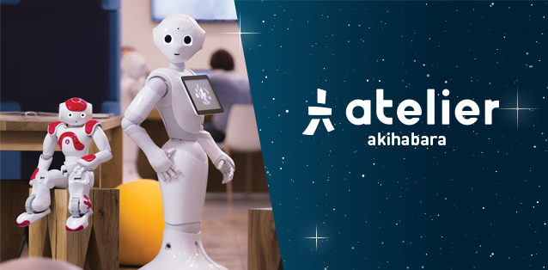

アトリエについて
実体験とコミュニティーで開発を促進する
アトリエ
コミュニティー
相互
促進
Pepperのアプリ開発を実体験
経験や知見を共有

Slide 4
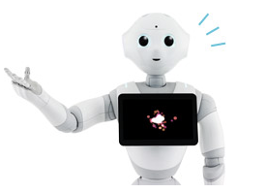
自己紹介
してみませんか？

Slide 5
自己紹介
・お名前
・ご所属
・本日の意気込み
・開発経験（Pepper/Python/機械学習）
※ 本ワークショップでは、Pythonプログラムの開発を行います。
Chroregraphe は使用しませんのでご注意ください。
例：
本日の案内を勤めさせていただきます、
松尾 映里 (Matsuo Eri) と申します。
Notes:
参加者の開発経験に応じてWS中の説明量を変えられればGood

Slide 6
本WSの内容
1. Pepper x Deep Learning
2. 環境構築
3. TensorFlowで物体認識
4. Keras+TensorFlowでリアルタイム物体検出
5. おまけ

Slide 7
Pepper x DeepLearning

Slide 8
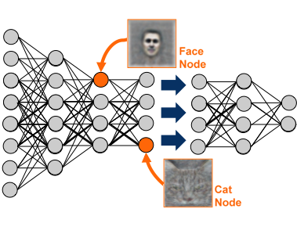
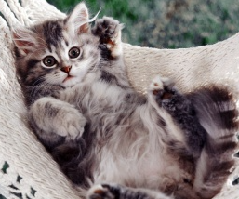
Deep Learning とは
Deep Learning（深層学習）
生物の脳機能を模した機械学習手法 Neural Network のなかでも 「深い」構造を持った Deep Neural Network による機械学習
近年の人工知能ブームの火付け役
例：AlphaGo (囲碁) , Ponanza (将棋), 自動運転, Google翻訳, ああああ商品推薦 (Amazon), 音声認識 (Yahoo!), etc.
入力情報から出力情報を予測するようにネットワーク（モデル）を学習する
例：画像から何が写っているかを予測（画像認識）
人工知能
機械学習
Neural
Network
深層学習
猫
入力
（例：画像）
出力
（例：写っている物体名）
ネットワーク（モデル）

Slide 9
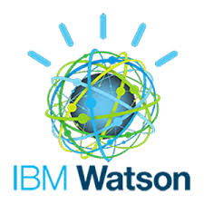



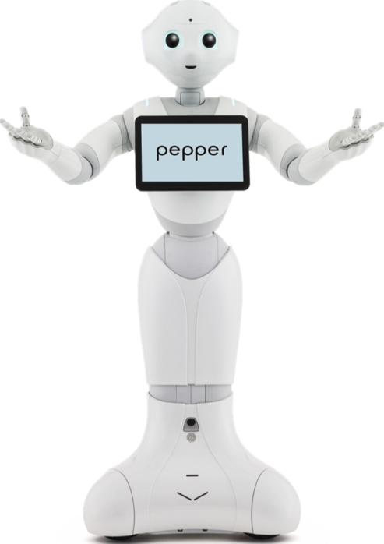






Pepper x Deep Learningの主流
様々な Deep Learning サービスとの連携が広まる
Wi-Fi
Deep Learning
Web API
Choregrapheを使って、Pepperで取得した情報を学習済みAPIサービスで処理する

Slide 10





Deep Learningの導入方法
１．APIサービスを使う
既に学習済みのモデルが使用できる
学習データを独自に与える場合でも構造を自作する必要がない
⇒ Deep Learning 技術を今すぐに活用してみたい方向け
２．フレームワーク等を使って開発を行う
自分の手元でモデルを構築・学習できる
用途に応じた工夫や他手法と組み合わせるなど柔軟な開発ができる
⇒ 独自の Deep Learning 技術を導入したい方、
最新手法を取り入れたい方向け
主流
手法
今回の
内容
animation
Notes:
1.あまり深層学習詳しくない人はAPIを使ってもらった方がいい。（…そういう意味ではWatson使うWSとかの方が需要あるかも）
2.TFみたいなフレームワークをPepperと連携させるの（つまりこのWS）は、深層学習の知識があるorそういう人材がいるなど、実装に目処がつく人向け。
「ディープラーニング全く詳しくないけど興味があって〜」的な人向けではないことは注意。

Slide 11






本WSの目標
独自の Deep Learning モデルの適用
Deep Learning
フレームワーク
Wi-Fi
Pepper
PythonSDK
独自システム
PythonSDK を使って、Pepperで取得した情報を Tensorflowモデル で処理する

Slide 12
PythonSDK
PythonSDK
Pepper をリモートコントロールするためのSDK
PC上で実行したPythonスクリプトから ネットワークを介してPepperを操作できる
実行環境は NAOqi (Pepper) ではなく手元の PC となる
Pepper本体に組み込めないライブラリ等を使用したいときなどに便利
Pepper上にTensorFlowをインストールするのは難しい
参考：書籍「Pepperソフトウェア小ネタ帳2」
NAOqi API
呼び出し
PC上で
実行！
Python
プログラム
+
PythonSDK
Wi-Fi
Pepper情報
取得

Slide 13


TensorFlow/keras
TensorFlow 〔https://www.tensorflow.org/〕
Google が開発した Deep Neural Network のための Python ライブラリ
世界的に最も使われている Deep Learning のフレームワーク
オープンソース、商用利用可能
Keras 〔https://keras.io/ja/〕
TensorFlow や Theano をバックエンドとして用いるラッパーライブラリ
より簡単なコードで記述できる別のライブラリのように使用できるが、 実際には Tensorflow (あるいは Theano) の機能を利用して実行される
つまり、TensorFlow の機能を簡単に使用できるようにする Python ライブラリ

Slide 14
環境構築

Slide 15
今回の実行環境
Mac OS X 10.10.5 Yosemite
GPU不使用
python 2.7.14
OpenCV 3.3.0
Tensorflow 1.3.0
Keras 1.2.2
PythonSDK 2.5.5.5

Slide 16
事前準備
主にインストールが必要なもの
PythonSDK
OpenCV
Tensorflow
Keras
他、いくつかのPythonライブラリも必要
インストールの手順は個々の環境に大きく依存するので、 今回のWSでは詳細は割愛

Slide 17
macでの手順例 ➀
/Library/Frameworks/...下のPython2.7にPythonSDKをインストール
/Library/Frameworks/Python.framework/Versions/2.7/…
参考：https://qiita.com/kyohara/items/ae0dd0f57413caa90674
仕様上、macではシステムデフォルトのPythonでしかPythonSDKが使用できないため
/Library/Frameworks/...下のPython環境に必要なパッケージをインストール
（例）brew install opencv
pip install tensorflow==1.3.0, keras==1.2.2
他、必要なライブラリ
（例）brew install graphviz
pip install pydot==1.1, graphviz
/Library/Frameworks/...下のPythonを使ってプログラムを実行
Notes:
アトリエPCはこれ

Slide 18
macでの手順例 ➁環境を汚さない方針
/Library/Frameworks/...下のPython2.7にPythonSDKをインストール
anacondaによる仮想環境を別に用意し、必要なパッケージをインストール
参考：https://qiita.com/yampy/items/37c607fdf77a919cda5d
上記ページはPython3向け設定ファイルなので、Python2向けに変更が必要
/Library/Frameworks/...下のPythonからanaconda仮想環境を参照するよう設定
anaconda上の python で参照している環境を sys.path() で表示し、 export PYTHONPATH=...により実行環境に追加
/Library/Frameworks/...下のPythonを使ってプログラムを実行
※ 構築指針：「anacondaによる仮想環境で別途環境構築」
・仕様上、macではシステムデフォルトのPythonでしかPythonSDKが使用できない
・TensorflowやKerasなどのインストールでシステムデフォルトのPython環境に手を加えるのはできるだけ避けたい…
※ システムにそのままインストールしても別にOK！という方は前ページの通り直接インストールした方がずっと楽です！
Notes:
WS作成者のPC(El Capitan)はこれ

Slide 19
TensorFlowで物体認識

Slide 20
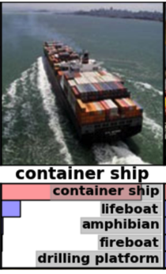
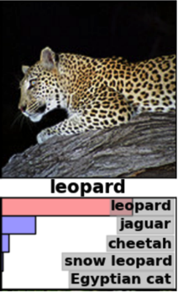
TensorFlowで物体認識
TensorFlowで学習済みの物体認識モデルを使って、 Pepperが今見ているものを認識してしゃべるプログラムを作ろう！
アウトライン
TensorFlowで学習済みのモデルの読み込み
PythonSDKでALVideoDeviceによるPepperのカメラ情報のリモート取得
Deep Learningモデルによる物体認識の実行
認識結果を数値から言語化
ALTextToSpeechによる結果の発話 (→ 2. へ繰り返し)
[https://www.tensorflow.org/tutorials/image_recognition]

Slide 21
classify_bypepper.py に学習済みモデルを対応
今回の使用モデル：「Inception-V3」
ImageNet2012で学習された、画像を1000クラスに分類するモデル
ダウンロード：http://download.tensorflow.org/models/image/imagenet/inception-2015-12-05.tgz
論文：https://arxiv.org/abs/1512.00567
本WS資料では「inception-2015-12-05/」にダウンロード済み
classify_bypepper.py を一部変更（穴埋め形式）
L21 ：' ＊＊＊ ここを変更(1) ＊＊＊ ' → 'inception-2015-12-05/imagenet2012_id_to_label.txt'
L42 ：' ＊＊＊ ここを変更(2) ＊＊＊ ' → 'inception-2015-12-05/classify_image_graph_def.pb'
L98 ：' ＊＊＊ ここを変更(3) ＊＊＊ ' → 'softmax:0'
L100 ：' ＊＊＊ ここを変更(4) ＊＊＊ ' → 'DecodeJpeg/contents:0'
実行例：$ python classify_bypepper.py 192.168.100.1
停止： ctrl-C
自分のPepperのIPアドレス
Notes:
穴埋め作業
（ans/に正しいプログラム入ってます）

Slide 22
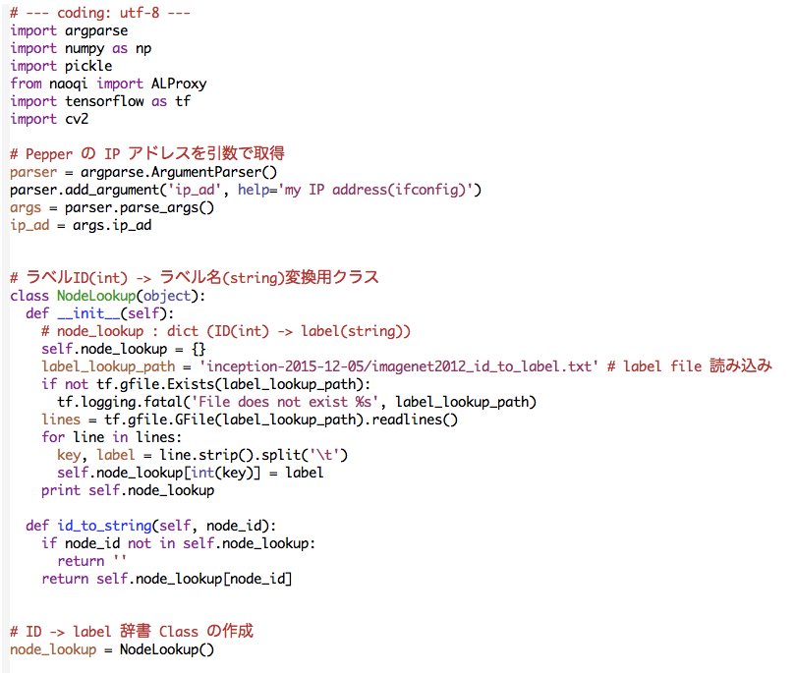
classify_bypepper.py [1/3]
必要ライブラリ読み込み
実行時引数からPepperのIPアドレスを取得、変数 ip_ad に保存
※実行例：python classify_bypepper.py 192.168.100.1
④
NodeLookup：ラベルIDからラベル名を検索するための Class
Tensorflowでの物体認識結果はID(数値)で返されるので、
人間にわかるように名前(文字列)に変換する
・初期化関数「__init__()」
「inception-2015-12-05/imagenet2012_id_to_label.txt」
からID-ラベル名の対応を読み出し、対応する辞書を作成
・関数「id_to_string (ID)」
ID(数値)を与えられたらそのラベル名(文字列)を返す
NodeLookup Class (↑) のインスタンス作成
__init__()が実行され、今後は
node_lookup.id_to_string (ID数値) で検索が可能
④

Slide 23
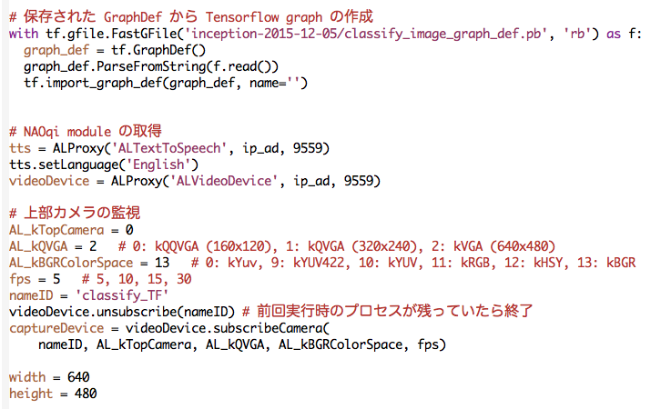
classify_bypepper.py [2/3]
TensorFlow学習済みモデルの読み込み
「inception-2015-12-05/classify_image_graph_def.pb」
から、graph_def にグラフ情報を取得
①
②
⑤
PythonSDKで「ALTextToSpeech」「ALVideoDevice」取得
引数：「API名」「PepperのIPアドレス」「ポート番号」
ラベル名は英語なので、言語設定を英語に設定しておく
②
ALVideoDeviceによるカメラ情報取得のための設定
詳細は公式ドキュメントにて

Slide 24
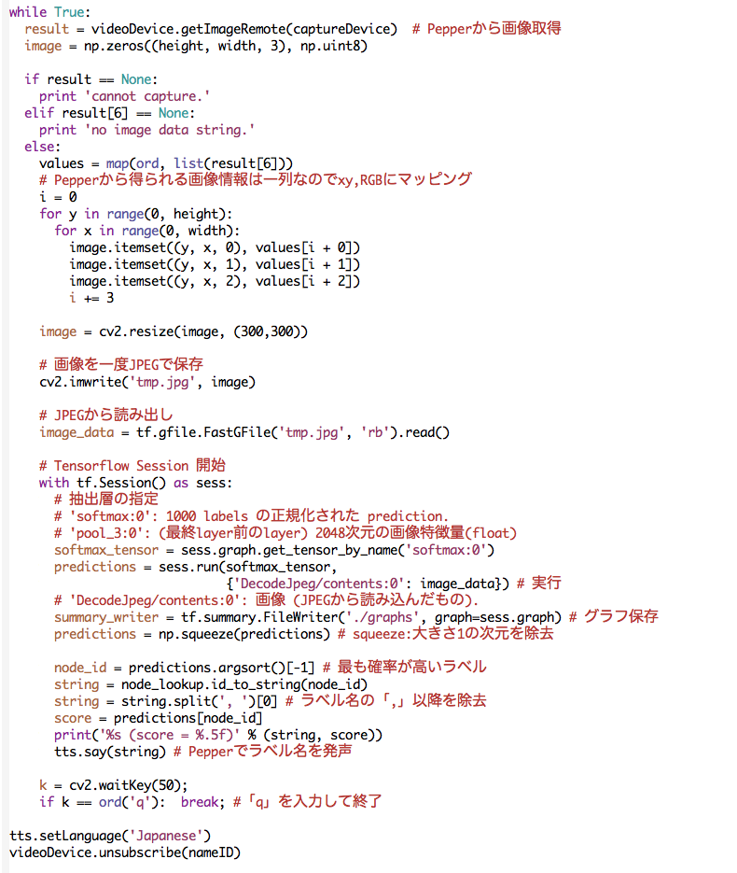
classify_bypepper.py [3/3]
②
Pepperから画像取得・処理
・result[6]に画像値が１次元配列で保存されているので、画像として配列し直す
・学習されたモデルの入力300x300にリサイズ
・学習されたモデルはJPEGエンコードの画像を入力とする仕様 (？) なので、
一度JPEGとして保存＆読み込み
50㍉秒待ってから繰り返し（q入力で終了）
③
TensorFlow 学習モデルによる物体認識
・softmax layer (最終層) の出力を取得するように設定
途中の層を取得して他のタスク等に活用するときは別のlayer名を設定する
・「sess.run」で計算実行、結果を predictions に保存
※ Tensorboard でモデルを確認可能（$ tensorboard --logdir=graphs）
④
物体認識結果の処理
・NodeLookup Class の node_lookup.id_to_string(ID) によりラベル名を取得
⑤
ALTextToSpeechによる結果の発話

Slide 25
Keras+TensorFlowで
物体検出

Slide 26
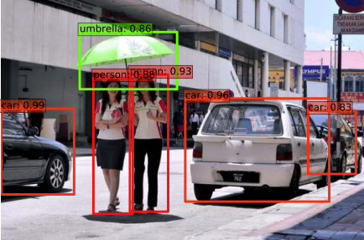
Keras+TensorFlowで物体検出
Keras+TensorFlowで学習済みの物体検出モデルを使って、 Pepperのカメラ画像のリアルタイム解析結果を表示するプログラムを作ろう！
アウトライン
Keras+TensorFlowで学習済みのモデルの読み込み
PythonSDKでALVideoDeviceによるPepperのカメラ情報のリモート取得
Deep Learningモデルによる物体検出の実行
検出結果を数値から画像に書き込み
PC上に分析結果画像の表示 (→ 2. へ繰り返し)
[Liu+,2016,SSD: Single Shot MultiBox Detector]

Slide 27
objdetect_bypepper.py に学習済みモデルを対応
今回の使用モデル：「SSD (Single Shot MultiBox Detector)」
Pascal VOC 2007で学習された、画像から21種類の物体を検出するモデル
Github：https://github.com/rykov8/ssd_keras
論文：https://arxiv.org/abs/1512.02325
本WS資料では「ssd_keras/」にダウンロード済み
objdetect_bypepper.py を一部変更（穴埋め形式）
L30 ：' ＊＊＊ ここを変更(1) ＊＊＊ ' →
L34 ：' ＊＊＊ ここを変更(2) ＊＊＊ ' →
L35 ：' ＊＊＊ ここを変更(3) ＊＊＊ ' →
実行例：$ python objdetect_bypepper.py 192.168.100.1
停止：ctrl-C
"background", "aeroplane", "bicycle", "bird", "boat", "bottle", "bus", "car", "cat", "chair", "cow", "diningtable", "dog", "horse", "motorbike", "person", "pottedplant", "sheep", "sofa", "train", "tvmonitor"
SSD300(input_shape, num_classes=num_classes)
'ssd_keras/weights_SSD300.hdf5'
自分のPepperのIPアドレス
Notes:
穴埋め作業
（ans/に正しいプログラム入ってます）

Slide 28
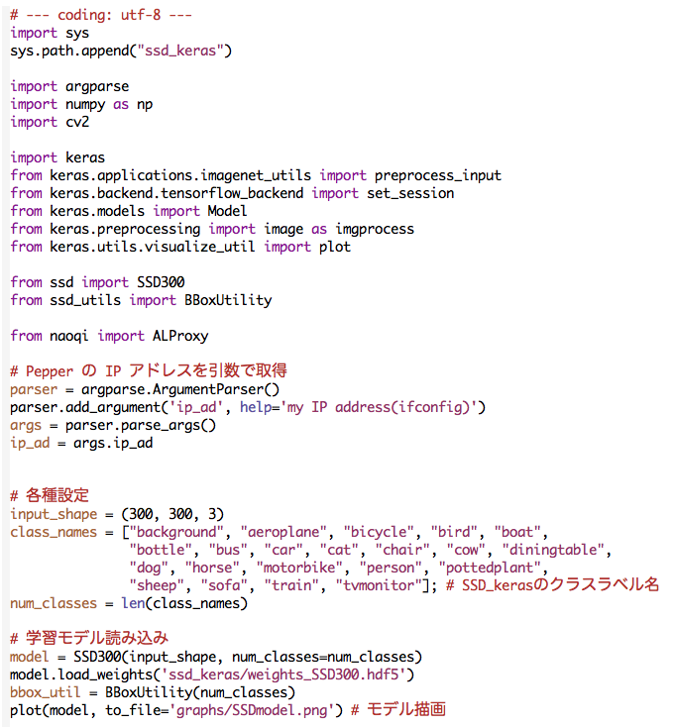
objdetect_bypepper.py [1/3]
必要ライブラリ読み込み
・ssd を読み込むため、PATHに ssd_keras フォルダを追加
実行時引数からPepperのIPアドレスを取得、変数 ip_ad に保存
※実行例：python objdetect_bypepper.py 192.168.100.1
入力する画像のサイズ、クラスラベル名、クラスラベルの数を設定
Keras+TensorFlow学習済みモデルの読み込み
「ssd_keras/weights_SSD300.hdf5」から学習済みパラメータを
「SSD300」で定義されたグラフに読み込み
①
※ graphs/SSDmodel.png にモデルのイメージを出力

Slide 29
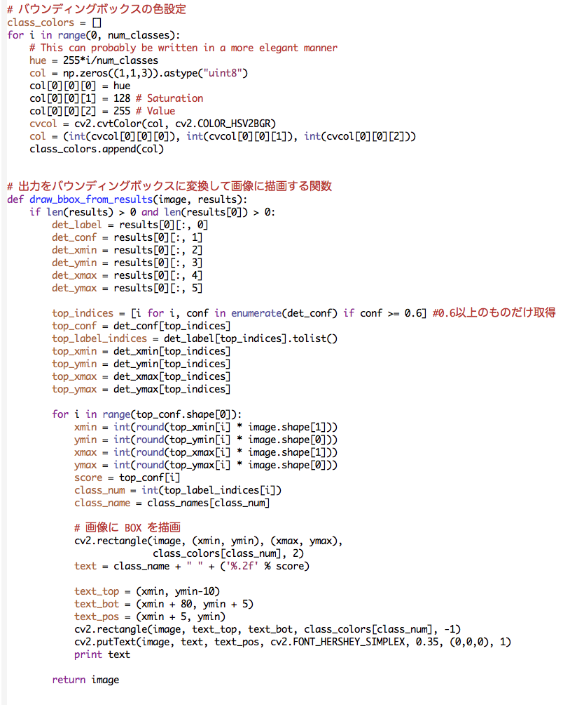
objdetect_bypepper.py [2/3]
④
バウンディングボックス（BBOX）の色をラベルに割り当て
・HSV色空間で彩度・明度を固定して色相を均等に割り当て
④
draw_bbox_from_resuls (元画像,結果)：物体検出結果をBBOXとして描画する関数
Deep Learningからの出力結果 results は、以下のような内容
results[sample][object, 0]：クラスラベルID
results[sample][object, 1]：確度
results[sample][object, 2&3]：BBOXの左上の座標
results[sample][object, 4&5]：BBOXの右下の座標
これを画像に実際に四角形として描画

Slide 30
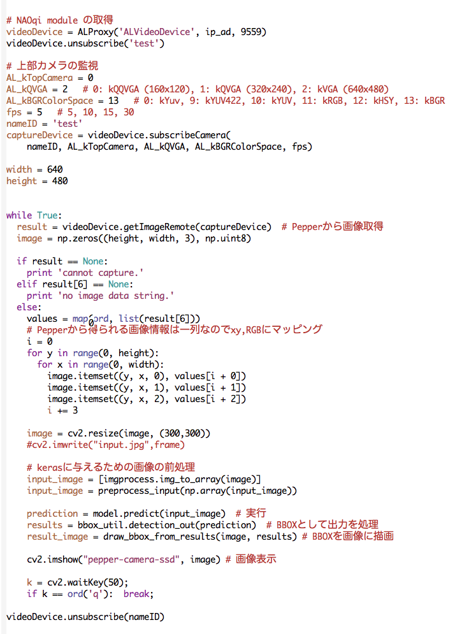
objdetect_bypepper.py [3/3]
②
PythonSDKでAPI「ALVideoDevice」取得
引数：「API名」「PepperのIPアドレス」「ポート番号」
②
ALVideoDeviceによるカメラ情報取得のための設定
詳細は公式ドキュメントにて
②
繰り返し（q入力で終了）
Pepperから画像取得・処理
・result[6]に画像値が１次元配列で保存されているので、画像として配列し直す
・学習されたモデルの入力300x300にリサイズ
・Keras で用意された前処理をかける
③
TensorFlow 学習モデルによる物体検出
物体検出結果の処理：関数 draw_bbox_from_resuls (元画像,結果) による結果の描画
物体検出結果を表すの画像の表示
④
⑤

Slide 31
おまけ

Slide 32
開発のための情報
Pepper デベロッパーポータル
「Pepper developer」で検索
https://developer.softbankrobotics.com/jp-ja
Pepperに関するデベロッパー向けの情報を集約したポータルサイト
・技術ドキュメント
・事例を共有するショーケース
・Pepper SDK for Android Studioのダウンロード
・最新ニュースの提供

Slide 33
開発のための情報
Pepper アトリエ秋葉原 with SoftBank
「アトリエ秋葉原 ブログ」で検索
・ペッパー開発に役立つ記事を見ることができる
・イベントの紹介とイベントのレポートが見ることができる
・tipsの項目から開発に便利なツールを手に入れることができる

Slide 34
開発のための情報
アトリエ秋葉原FBグループ
「アトリエ秋葉原 FB」で検索
・アトリエ秋葉原のFacebookグループです
・情報共有や質問ができます

Slide 35
開発のための情報
Qiita
「Qiita pepper 」で検索
・エンジニアの情報交換サイト
・PepperタグでPepperに関する様々な技術情報がある

Slide 36
参考ページ
TensorFlow，Keras
https://www.tensorflow.org/
https://keras.io/ja/
pythonSDK(Macユーザー必見)
https://qiita.com/kyohara/items/ae0dd0f57413caa90674
DeepLearningを活用した物体検出（SSD_Keras）を可能とするPepper
http://ai-coordinator.jp/pepper-deeplearning-ssd_keras
SSD(Keras/TensorFlow)でディープラーニングによる動画の物体検出を行う
https://qiita.com/yampy/items/37c607fdf77a919cda5d
R-CNNを「Tensorflow x Pepper」で実装する方法
http://ai-coordinator.jp/r-cnn-tensorflow-pepper
NAOqi 2.5 ALVideoDevice API
http://doc.aldebaran.com/2-5/naoqi/vision/alvideodevice-api.html

Slide 37
おつかれさまでした！
これにてWS番外編は終わりになります。
タッチアンドトライでの質問もお待ちしています。

